Slide 1
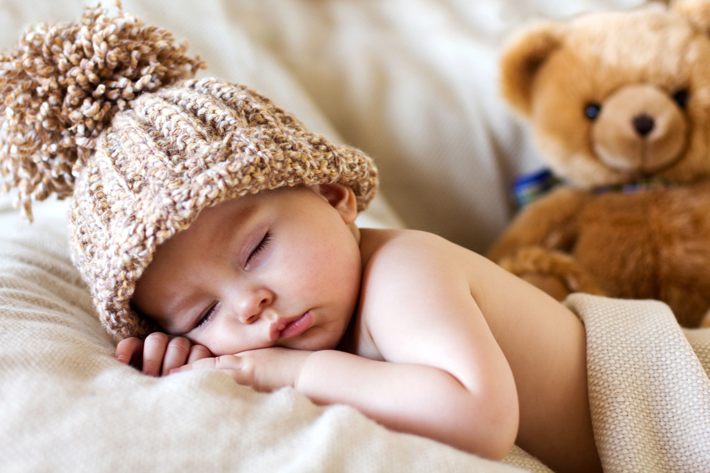

Oulun ensi-ja turvakodin
VAUVATALO
Maksutonta matalan kynnyksen tukea vauvan odotukseen ja vauva-arkeen

Slide 2

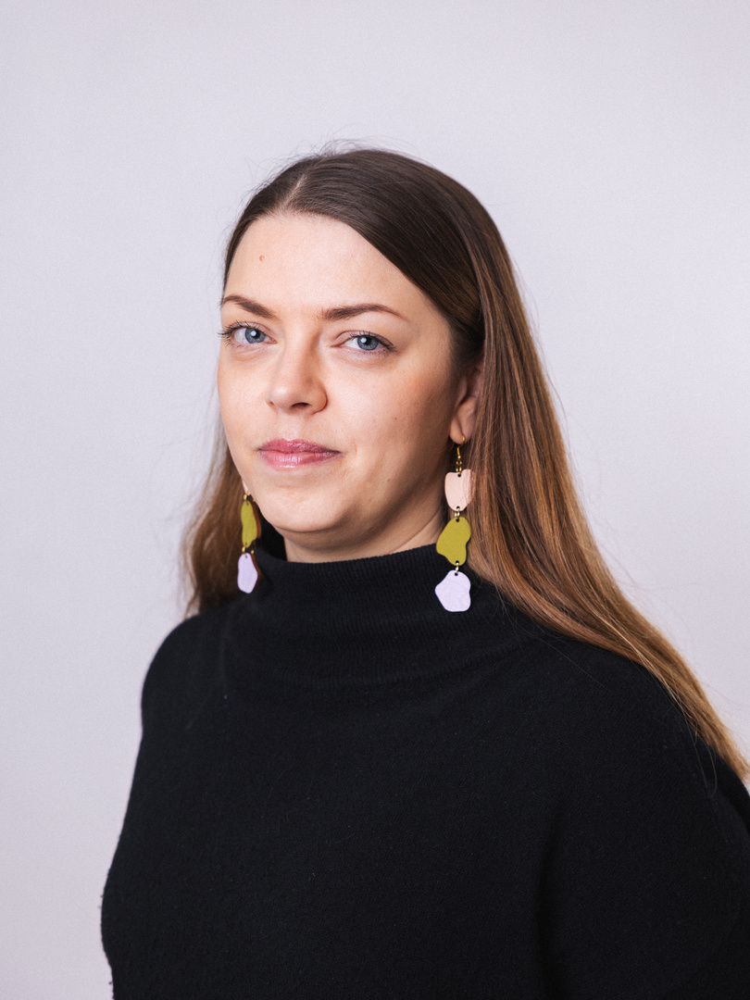
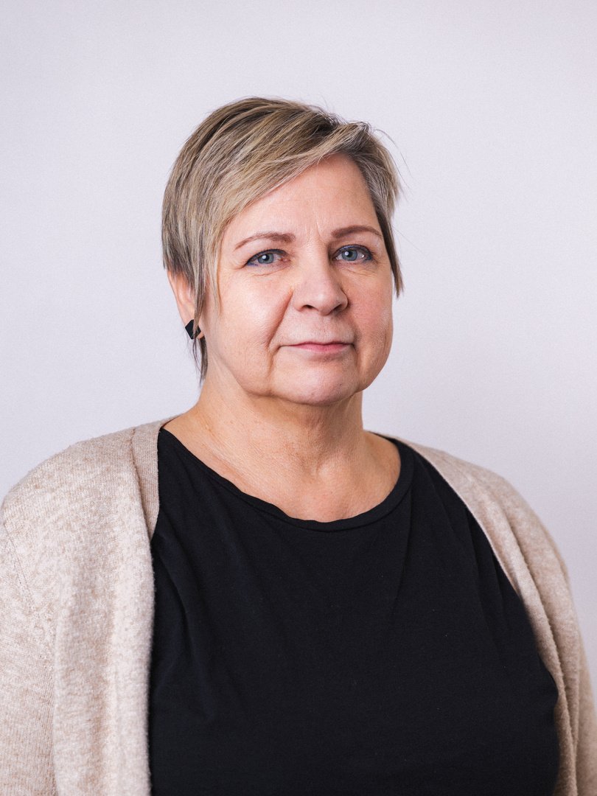
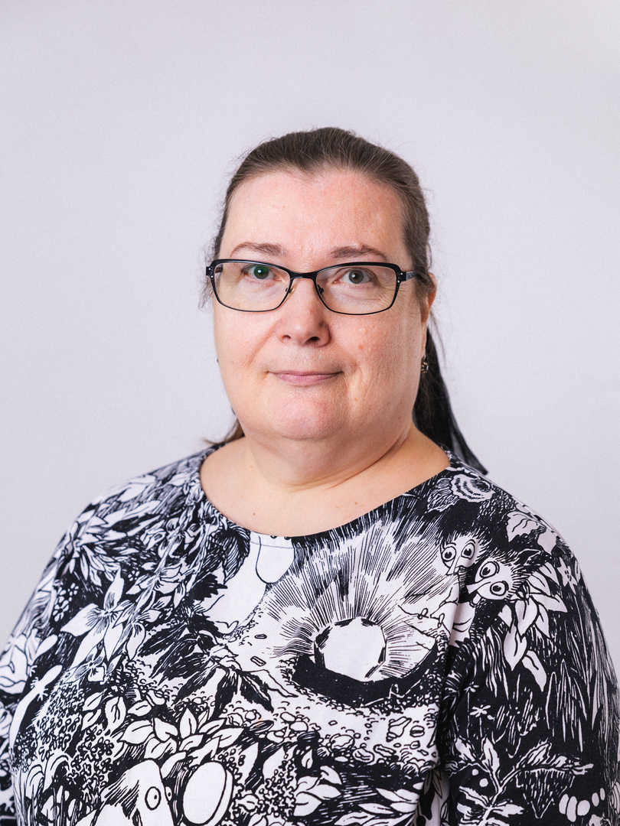
Vauvatyön asiantuntijat
Yhteystiedot
Vauvatalo
Viestikatu 10 C 52-53
90130 Oulu
p. 040 7444 300
(ma klo 9-10 ja ke klo 13-14)
vauvatalo@oetk.fi
doula@oetk.fi
www.oetk.fi (Nettiajanvaraus)
Instagram: @vauvatalo
Facebook: Vauvatalon ryhmät
Irja Tarkiainen
Tarja Kuivala
Lea Abazi
Terveydenhoitaja AMK
Terveydenhoitaja YAMK
Toimintaterapeutti AMK

Slide 3
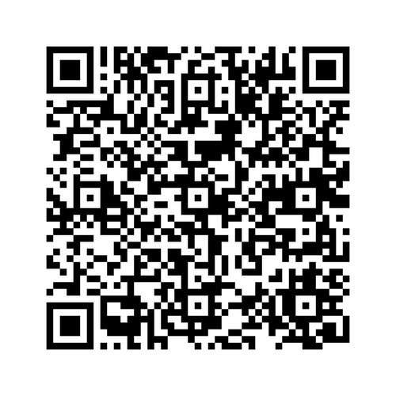
Toimintaamme rahoittaa STEA. Toivomme palautetta toiminnastamme sekä rahoittajalle, että toiminnan kehittämiseen.
Linkki palautteeseen keskustelukentässä sekä viereisen
Qr-koodin takana.
Ota kuva ja anna palautetta:
Kiitos <3

Slide 4
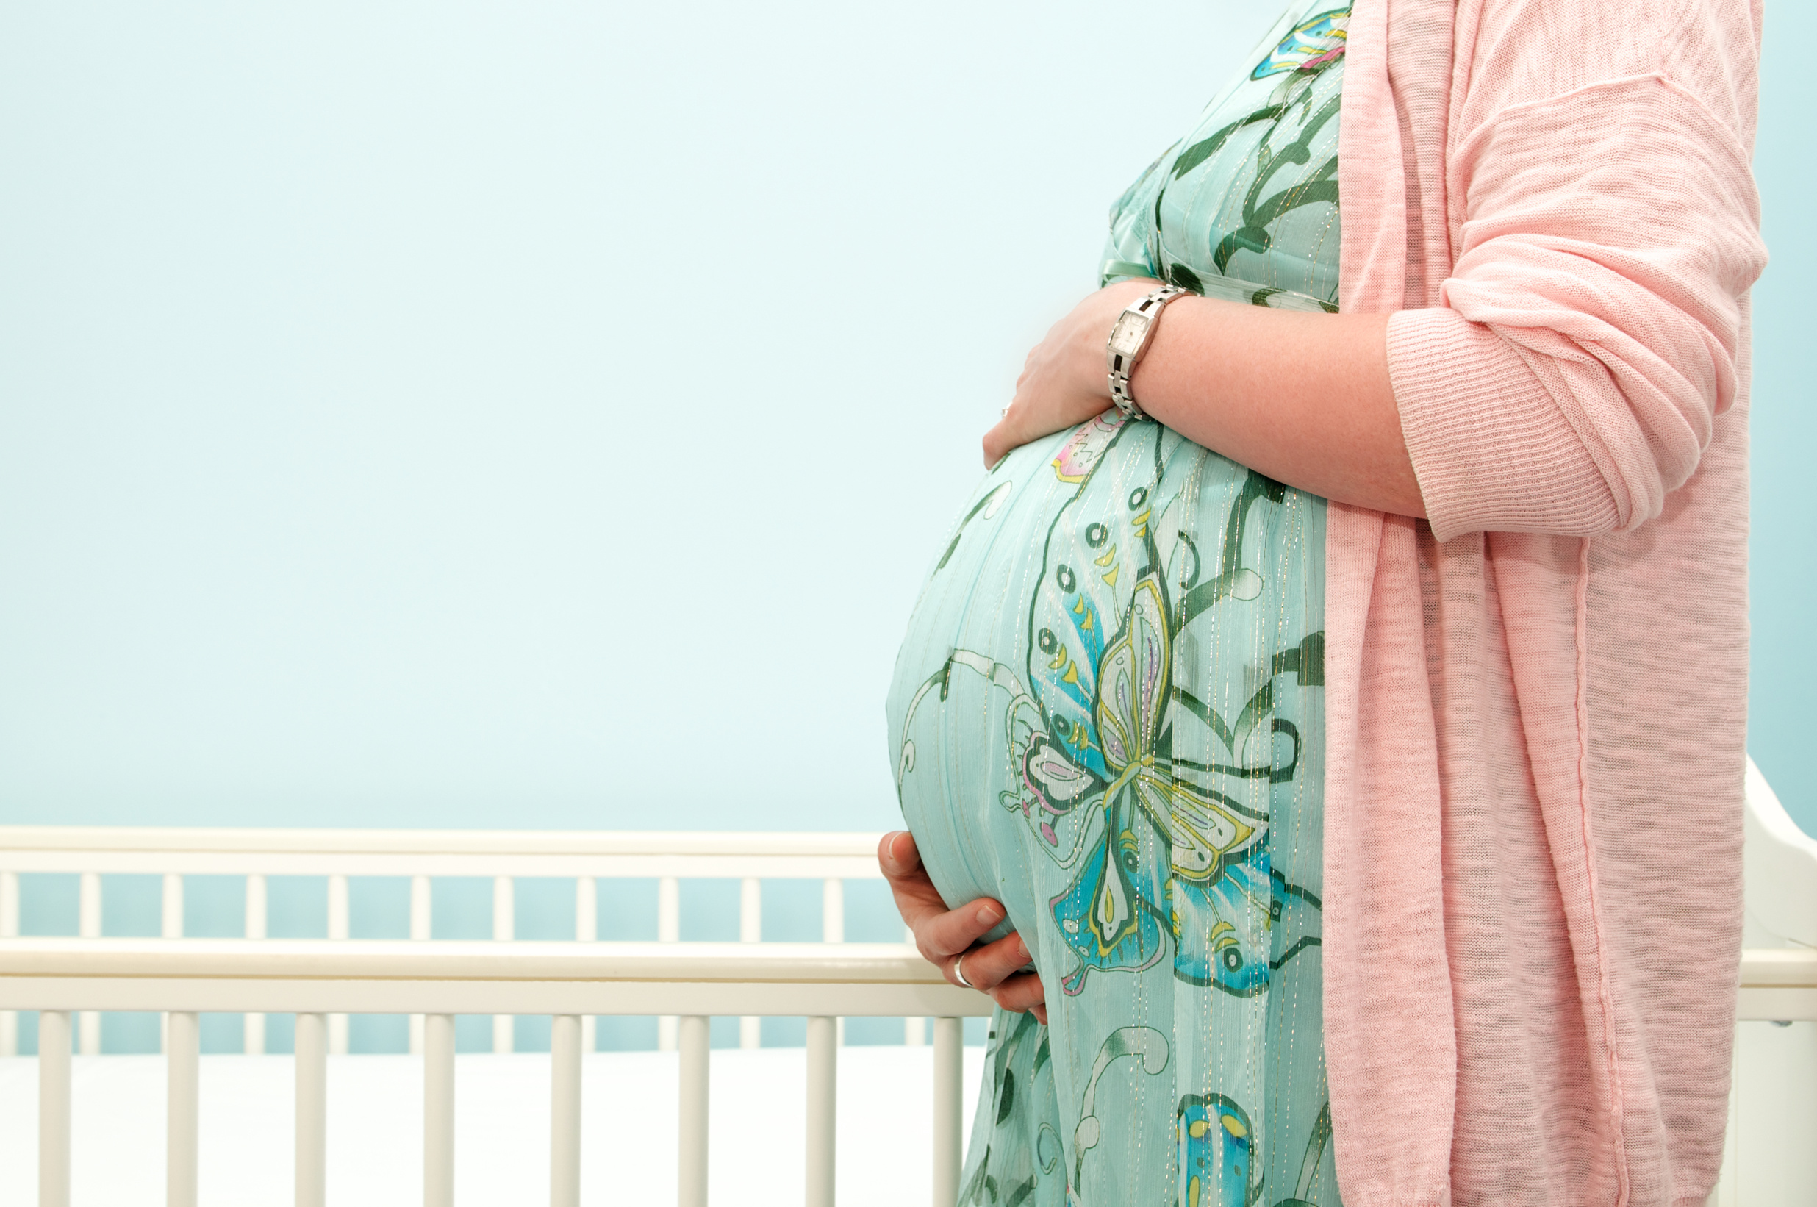
Stressi voi tuoda haasteita suhteeseen kohtuvauvan ja tai jo syntyneen vauvan kanssa.
Vauvatalolla etsimme yhdessä asiakkaan kanssa keinoja stressin vähenemiseksi.

Slide 5

Vauvatalon syksy 2025

Slide 6
Ryhmät vauvaa odottaville ja vauvaperheille

Slide 7
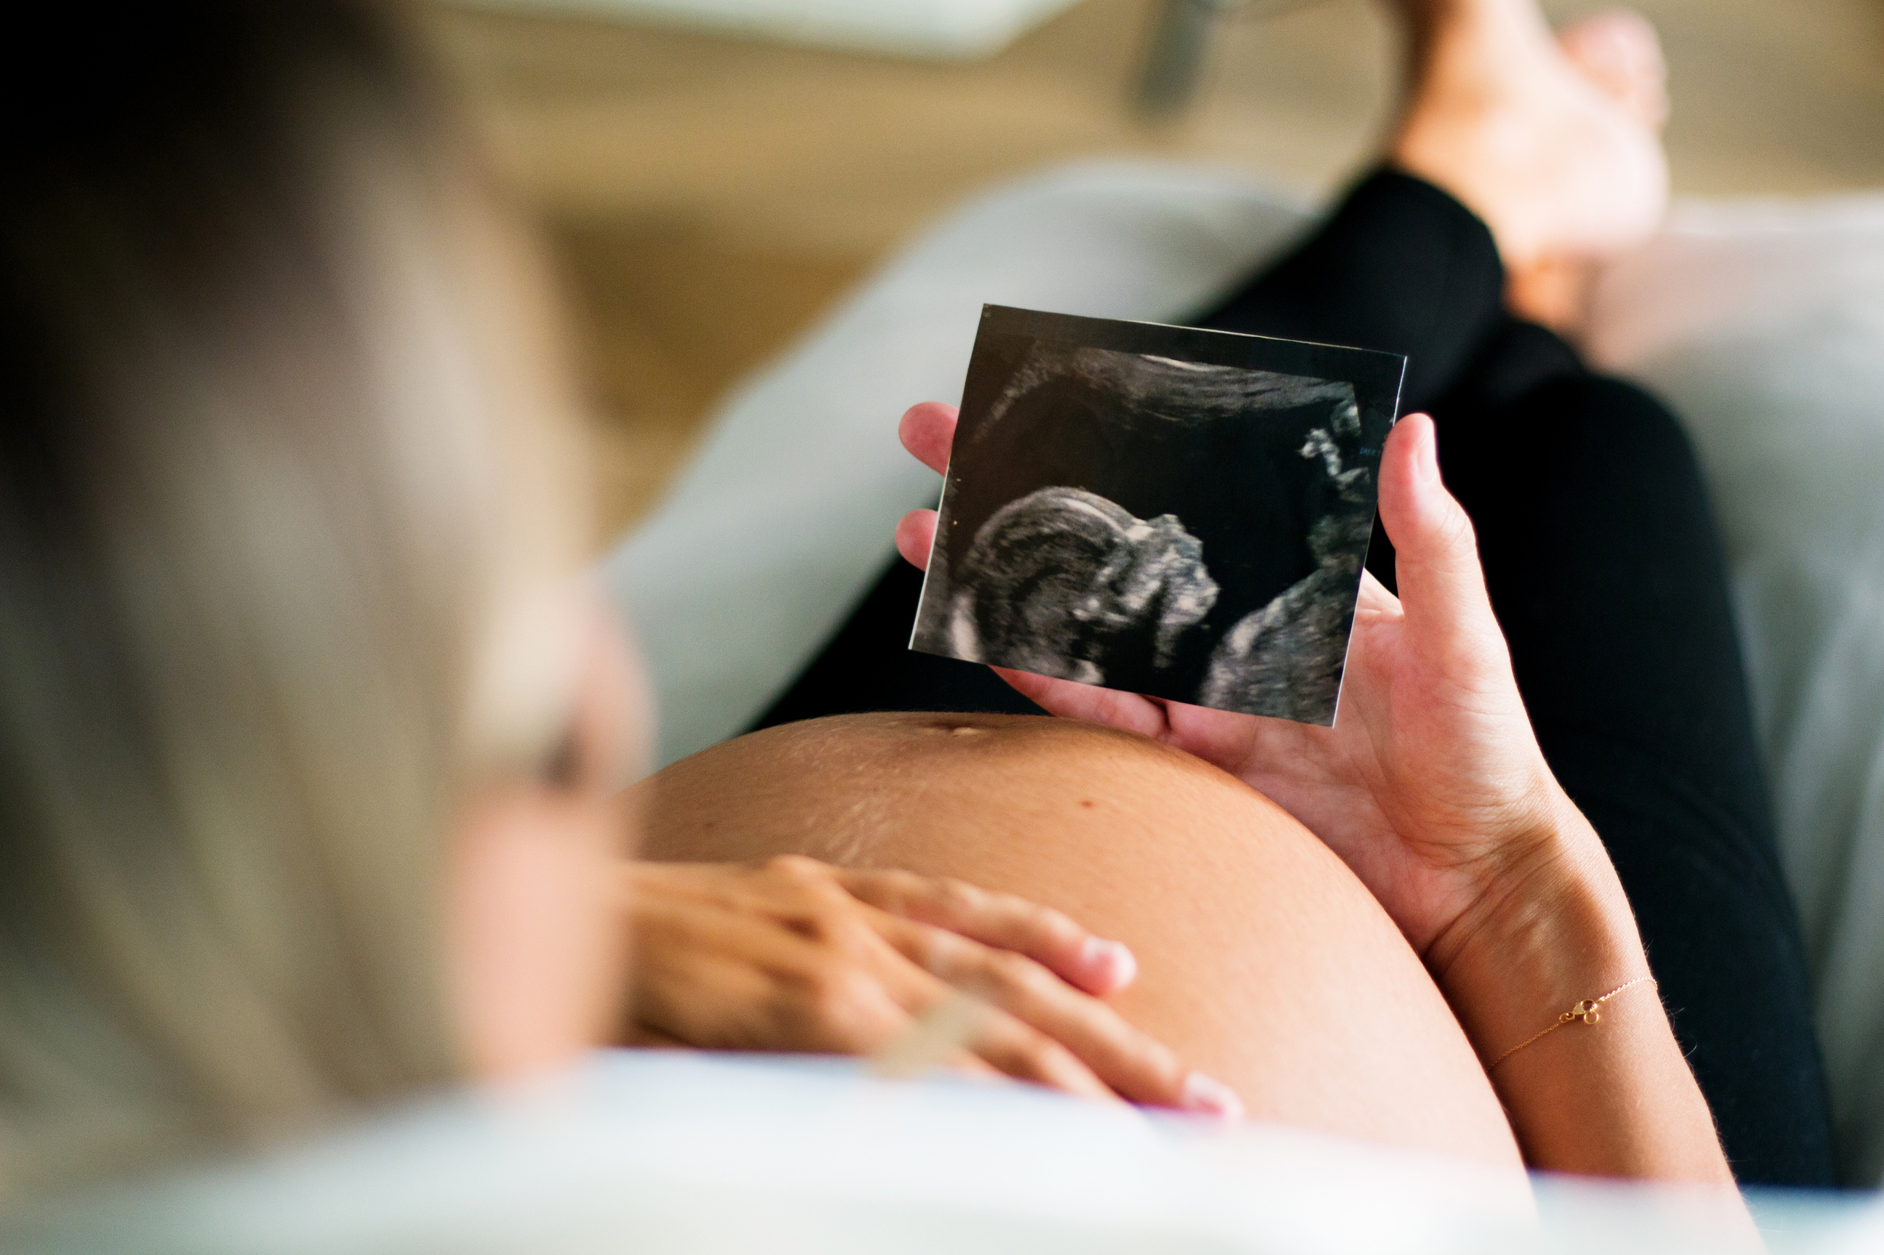
Vauvapysäkki
Vauvapysäkki-ryhmä on 12 kerran ryhmä tueksi vauvan odotukseen.
Ryhmä on suunnattu äideille, joiden laskettu aika on joulukuussa 2025, tammikuussa ja helmikuussa 2026.
Tavoitteena ryhmässä on lisätä keinoja tunnistaa ja säädellä stressiä. Ryhmässä valmistaudutaan vanhemmuuteen keskustelujen ja tietoisuusharjoituksia tehden.
Ryhmä alkaa 9.9. ja kokoontuu tiistaisin klo 16.00-18.30 ja siellä tarjotaan maksuton päivällinen ja kahvit.
Ryhmään haluavat haastatellaan ennen ryhmän alkua. Ilmoittautuminen 1.8.- 5.9.2025 laittamalla sähköpostia vauvatalo@oetk.fi.

Slide 8
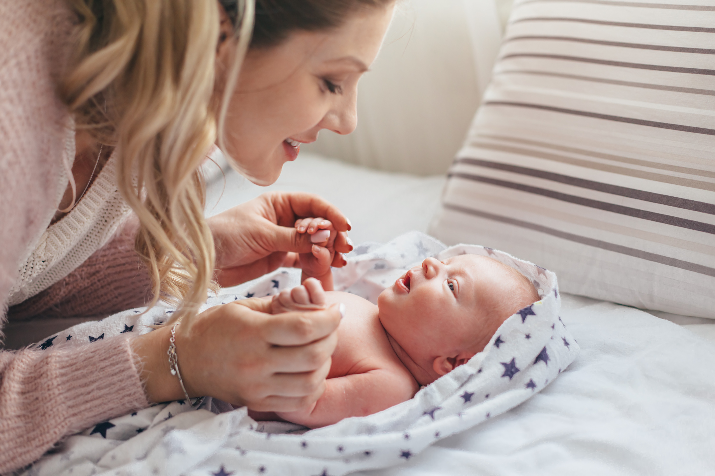
Hoivaa ja leiki –ryhmä alle 6 kk:n ikäisille vauvaperheille
Ryhmässä vahvistat suhdettasi vauvan kanssa leikkien ja laulujen sekä erilaisten tehtävien kautta. Käymme yhdessä keskustelua vanhemmuudesta ja vuorovaikutuksesta yhdessä vauvoja ihastellen ja ihmetellen.
Keskiviikkoisin klo 9.30-11.30
29.10.-17.12.25 Vauvatalolla
Ryhmään otetaan 5-6 vanhempaa ja vauvaa ja siihen kuuluu alkuhaastattelu. Ryhmä kokoontuu vauvatalolla 7 kertaa ja siellä tarjoillaan kahvit/teet sekä suolaista ja makeaa.
Ilmoittautuminen linkin kautta.
Linkki löytyy nettisivuilta.

Slide 9
Kohtaamispaikat vauvaa odottaville ja vauvaperheille

Slide 10

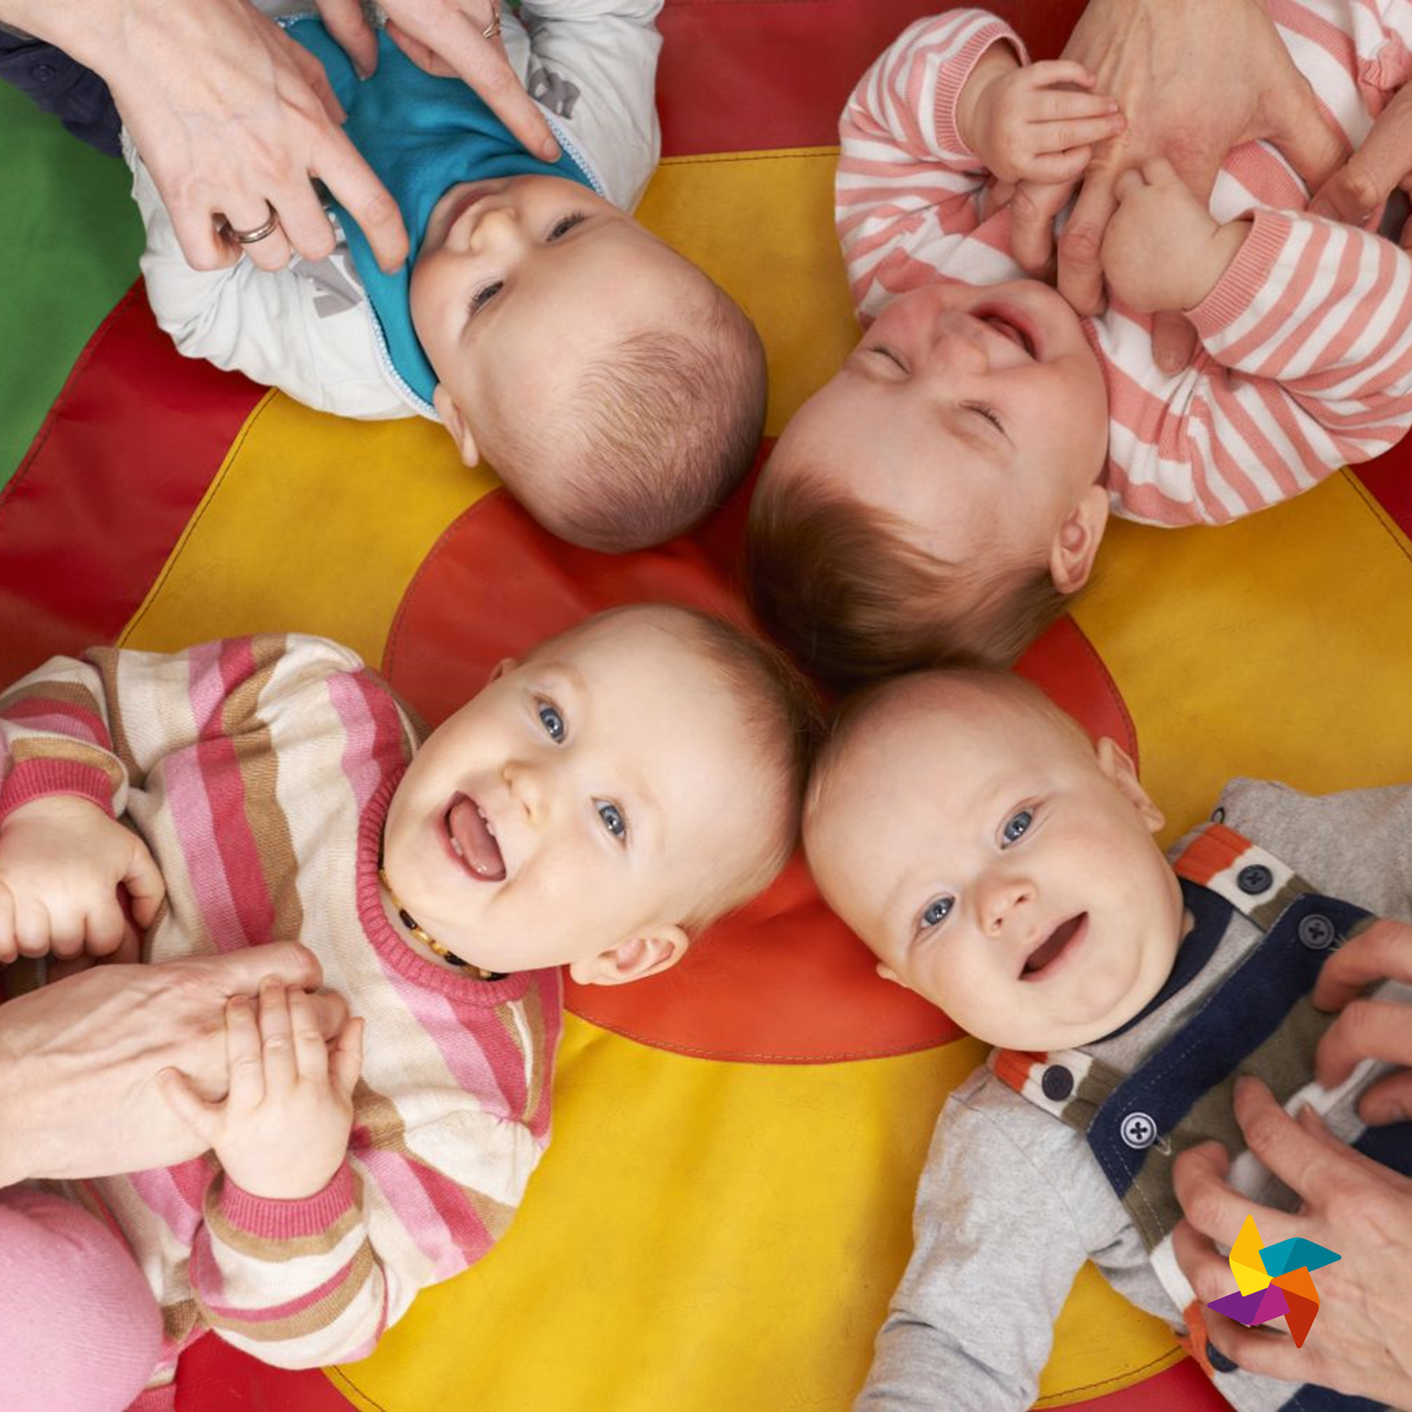
Vanhempien voimakahvila
Vanhemmuus on iloinen asia, mutta välillä stressi kuormittaa ja voimat ovat vähissä. Jos odotat vauvaa tai sinulla on vauva ja / tai alle 2-vuotias lapsi, tule mukaan avoimeen Vanhempien voimakahvilaan.
Torstaisin klo 12-14
28.8. alkaen aina 11.12. saakka
(ei kokoonnut 25.9., 23.10. eikä 20.11.)
Voit osallistua kerran tai oman tarpeesi mukaan vaikka jokaiseen kahvilaan. Ryhmässä saat kahvi- / teekupposen äärellä vertaistukea ja vinkkejä vauva-tai pikkulapsiperheen arjesta selviytymiseen ja voimavarojen löytämiseen.
Kahvilaan voit osallistua koko perheen voimin, lapset/vauvat ovat lämpimästi tervetulleita <3
Ilmoittautuminen joka kerralle linkin kautta erikseen. Linkki löytyy nettisivuilta.

Slide 11
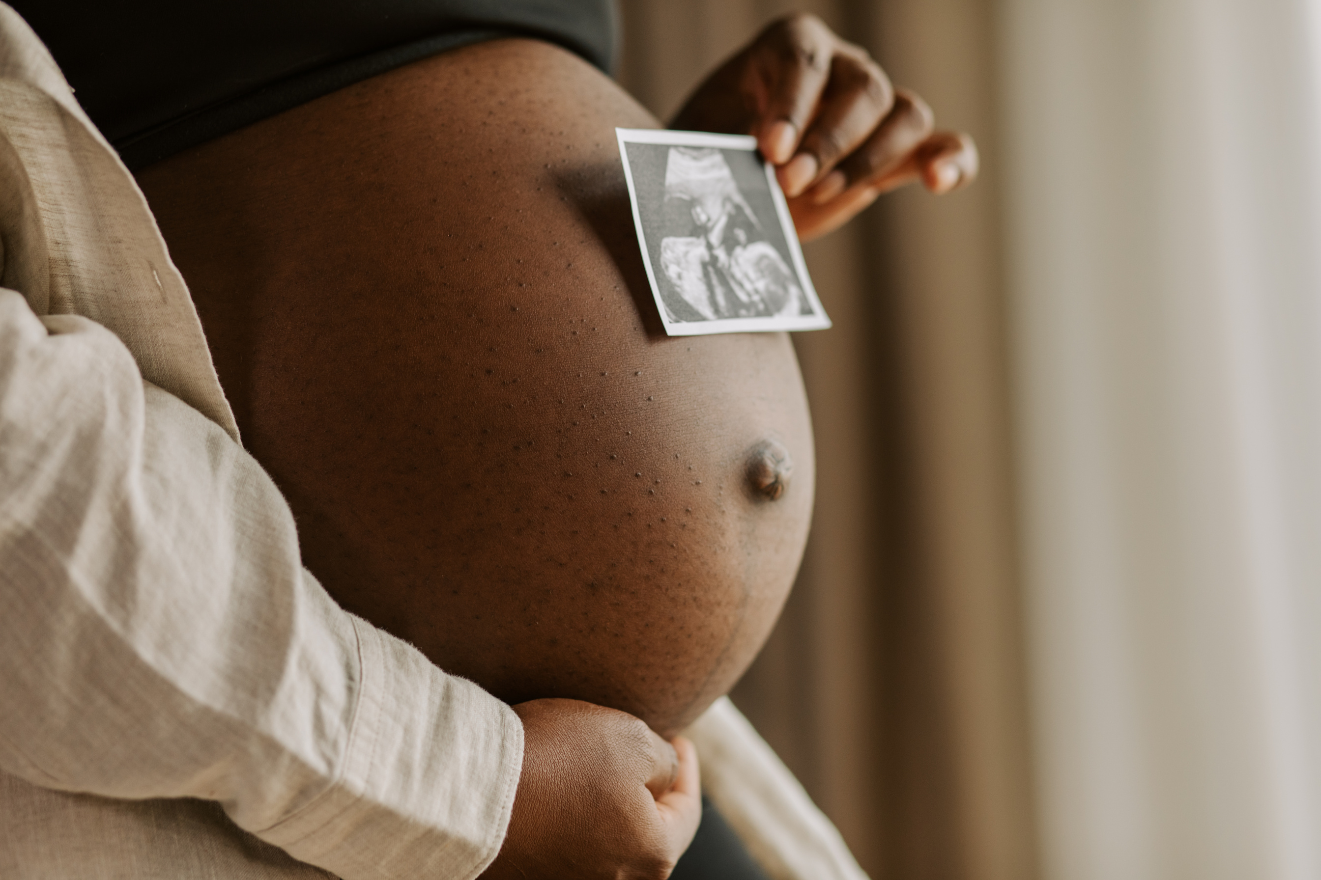
Masuvauvatuokio
Masuvauvatuokiossa pääset tapaamaan muita vauvaa odottavia sekä valmistautumaan kohti vauvan syntymää keskustelun ja kahvittelun lomassa. Tuokioon voit tulla koko perheen voimin.
Mukana myös vauvatalon vapaaehtoisia synnytystukihenkilöitä eli doulia.
To 2.10. klo 16.30-18
To 27.11. klo 16.30-18
Masuvauvatuokioon ilmoittaudutaan ennakkoon. Linkki ilmoittautumiseen löytyy nettisivuilta.
Mukaan mahtuu 10 perhettä. Ilmoittautumisen voi perua vauvatalo@oetk.fi, jos tuleekin este.

Slide 12
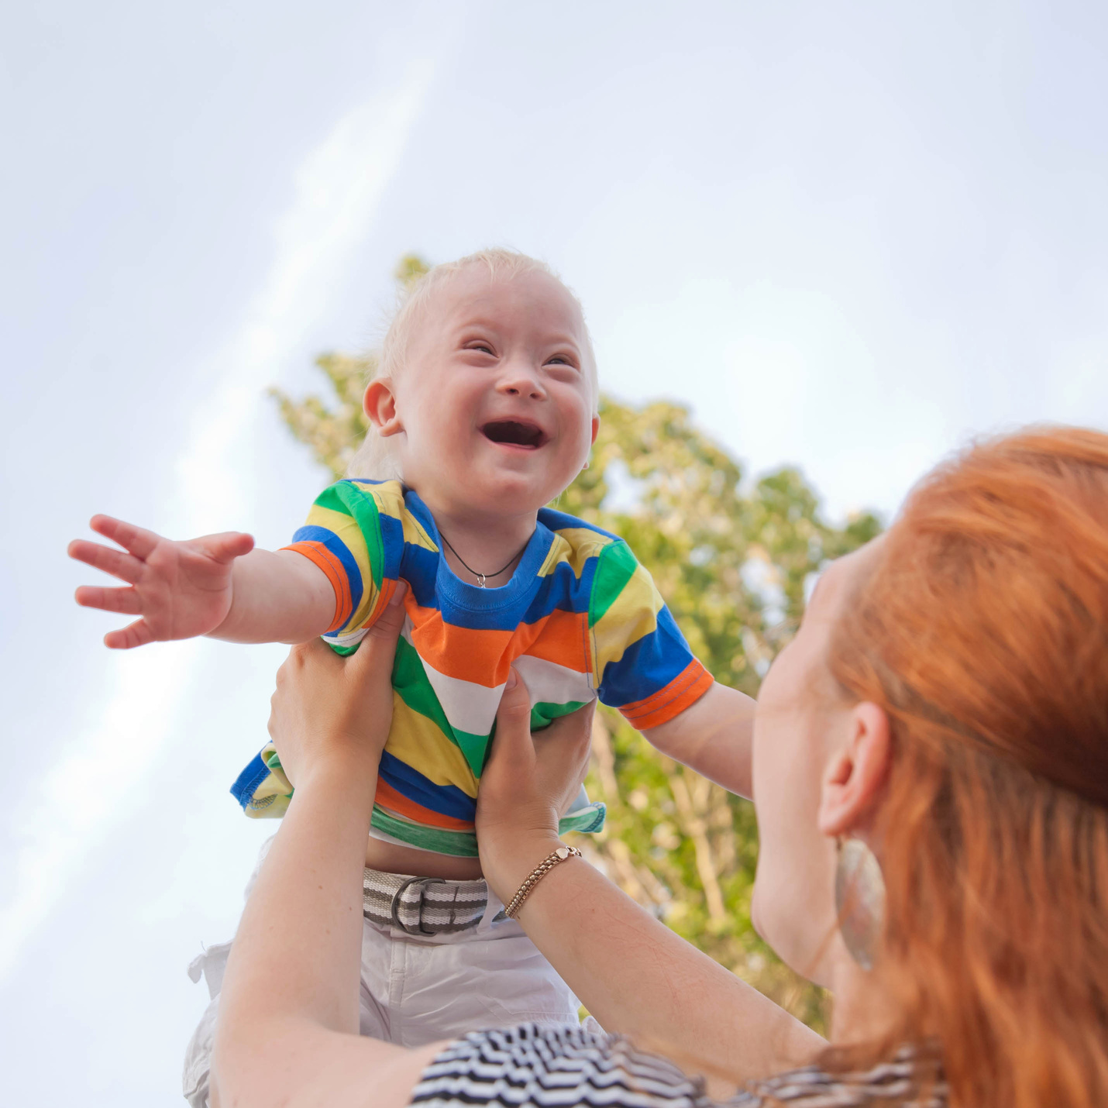
Special Baby-kahvila
Avoin kahvila on tarkoitettu perheille, joiden vauvalla on erityisen tuen tarve tai vanhemmilla on tunne siitä.
Voit tulla mukaan kuuntelemaan, vaihtamaan ajatuksia tai vain piipahtamaan oman aikataulun mukaan. Tarjoamme kahvilassa välillä vanhemmille myös pieniä hemmotteluhetkiä arjen keskelle.
vanhemmuutta omien vahvuuksien ja voimavarojen kautta.
Ke 27.8. klo 14-16
Ke 24.9. klo 14-16
Ke 29.10. klo 14-16
Ke 26.11. klo 14-16
Ke 17.12. klo 14-16
Special Baby -kahvila järjestetään yhteistyössä Oulun seudun omaishoitajat ry:n Erityislapsiperheiden asialla -tiimin kanssa.
Ei erillistä ilmoittautumista. Voit tulla koko perheenä.

Slide 13
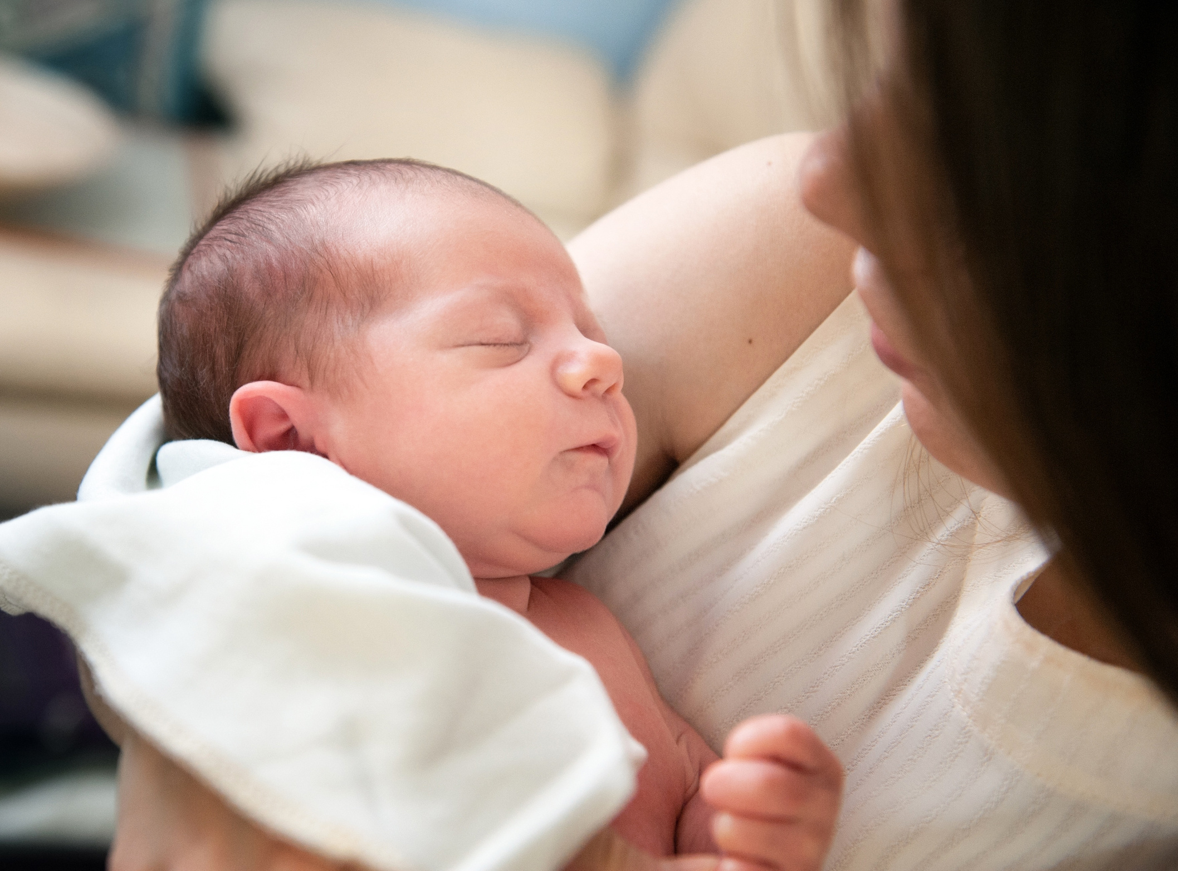
Baby Walk in
Vauvatalo aloittaa syksyllä 2025 uuden kohtaamispaikkatoiminnan Tuiran D-asemalla (Valtatie 53).
Tule juttelemaan vauvatyön asiantuntijan kanssa vauva-arjestasi matalalla kynnyksellä kahvikupin ääressä.
pe 12.9. klo 13-15
pe 28.11. klo 13-15
Paikalla kaksi Vauvatalon asiantuntijaa, joilta voit saada vinkkejä ja keinoja vauva-arkeen sekä lempeää myötätuntoista kohtaamista myös yksilöllisesti.
Ei ilmoittautumista.

Slide 14
Etänä tapahtuvat toiminnot

Slide 15
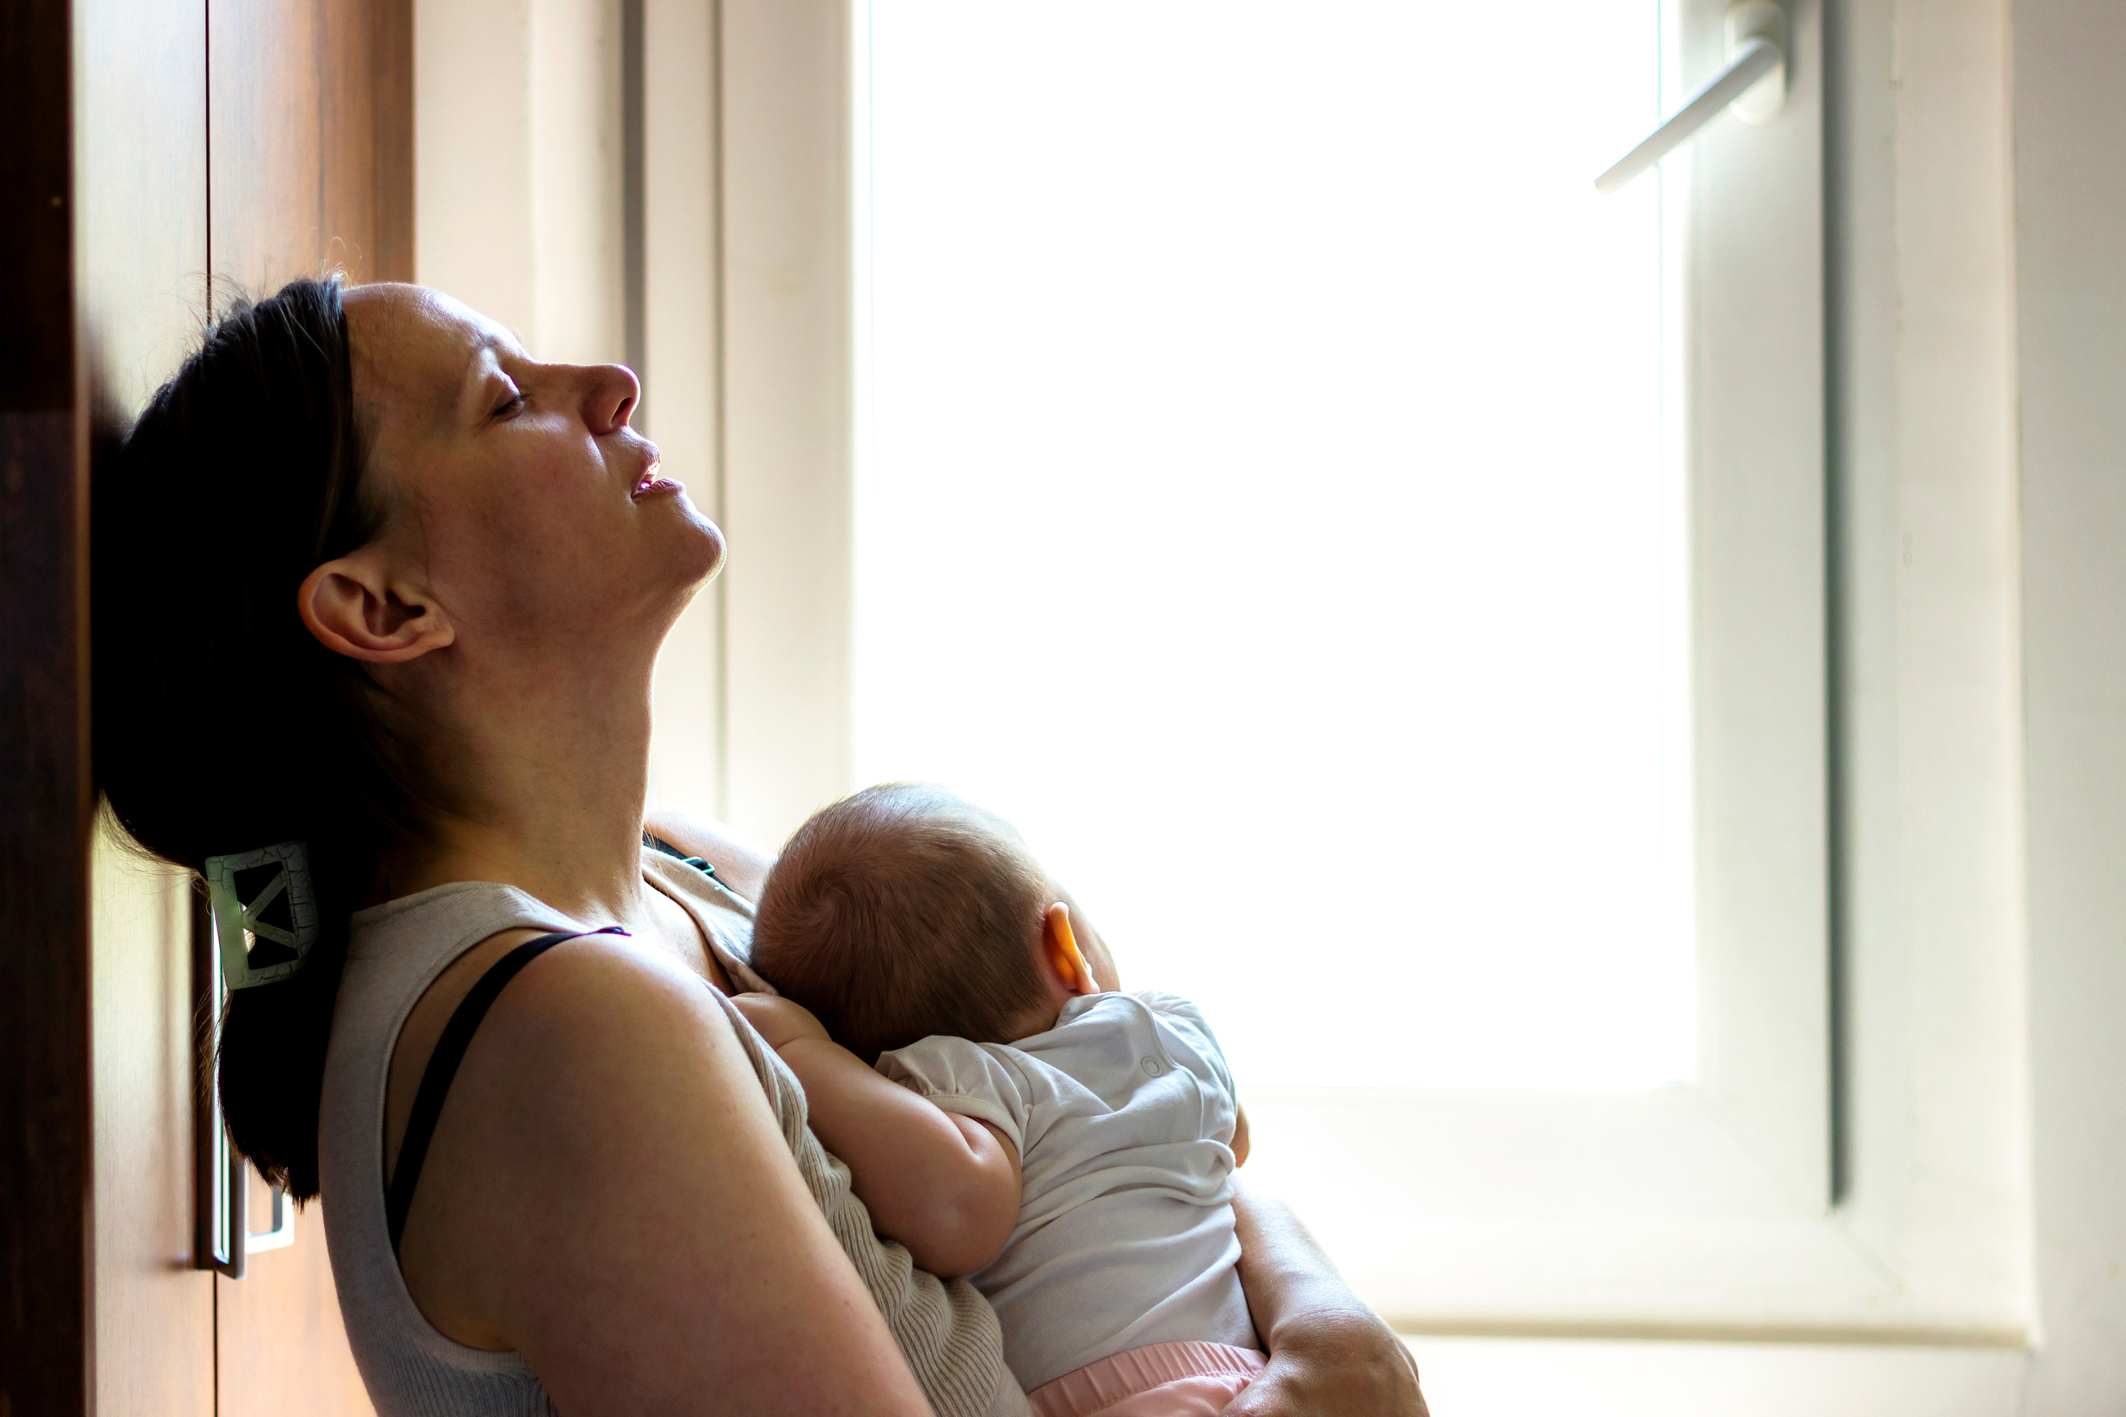
Kysy nukkumatilta-virtuaaliunikahvila
Ensimmäinen vauvavuosi tuo ilon lisäksi usein mukanaan myös univajetta vanhemmille. Keskustellaan yhdessä niin pienten kuin isompienkin vauvojen ja taaperoiden unesta. Kahvilassa saat vertaistukea ja vinkkejä, vanhempien unta unohtamatta. Mukana vauvatalon vauvatyön asiantuntijat.
Unikahvilat ovat suunnattu alle 2-vuotiaiden lasten perheille sekä vauvaa odottaville eikä niihin tarvitse erikseen ilmoittautua.
Ti 26.8. klo 10-11 alle 6 kk vauvan perheille
Ti 30.9. klo 10-11 yli 6 kk - 2-vuotiaaseen saakka
Ti 14.10. klo 10-11 alle 6 kk vauvan perheille
Ti 11.11. klo 10-11 yli 6 kk - 2-vuotiaaseen saakka
Ti 16.12. klo 10-11 alle 6 kk vauvan perheille
Ei ilmoittautumista. Linkki löytyy nettisivuiltamme www.oetk.fi.

Slide 16

Stressistä hyvinvointiin- etäryhmä
Avoin kolmen kerran etäryhmä vauvaa odottaville sekä alle 2-vuotiaiden lasten perheille stressinhallintaan ja oman hyvinvoinnin lisäämiseen. Perheet voivat osallistua haluamilleen kerroille tai koko prosessiin.
Ti 2.12. klo 13-14.30
Ti 9.12. klo 13-14.30
Ti 16.12. klo 13-14.30
Ei ilmoittautumista. Linkki löytyy nettisivuiltamme www.oetk.fi lähempänä ajankohtaa.

Slide 17
Yksilöllinen tuki vauvaa odottaville sekä alle 2-vuotiaiden lasten perheille

Slide 18
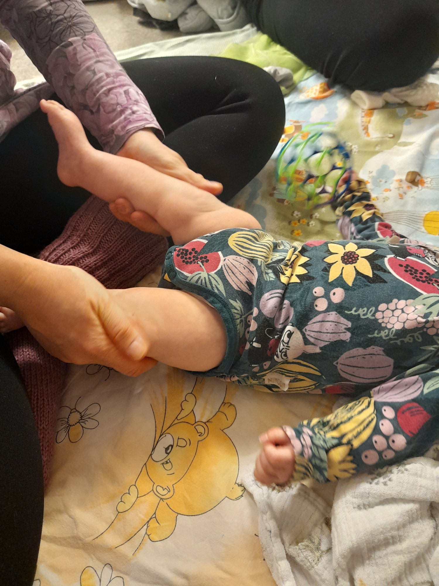
Tukea voi saada...
vauvan odotusaikaan
synnytykseen valmistautumiseen
vauvan uniasioihin
vauva-arkeen
ilon löytymiseen vauva-arjesta
kiintymyssuhteen vahvistumiseen
varhaiseen vuorovaikutukseen
vauvan itkuisuuteen
vauvan rauhoitteluun
vauvaperheen talousasioihin
stressin säätelyyn
vanhemmuuden haastaviin tunteisiin
omaan jaksamiseen vanhempana

Slide 19
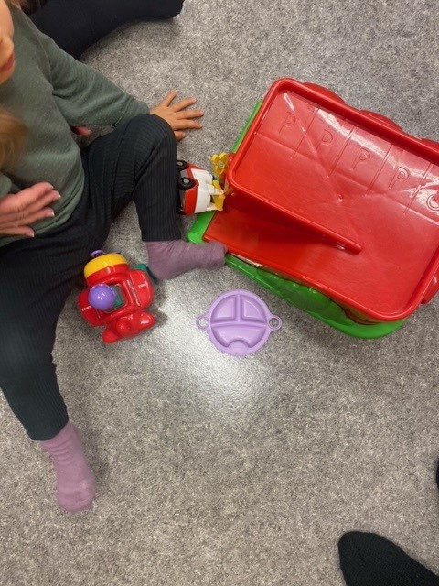
Vauvaperheohjaus
Vauvaperheohjaus on vauvalähtöistä keskustelutukea, joka on ennaltaehkäisevää, matalan kynnyksen toimintaa, jonka tavoitteena on perheiden selviytyminen arjesta, perheen omien voimavarojen vahvistuminen, päivärytmin löytyminen ja vauvan ja vanhemmuuden tuoman ilon löytyminen.
Vauvaperheohjaus on maksutonta ja siihen voi osallistua myös nimettömänä. Perhe voi itse ottaa yhteyttä tai ohjautua toimintaan verkostojen tai ammattilaisen kautta.
Tapaamisia voidaan sopia 1-5 kertaa ja ne voidaan toteuttaa puhelimitse, etänä tai livenä Vauvatalolla.
Ajan voi varata nettiajanvarauksen kautta www.oetk.fi.

Slide 20
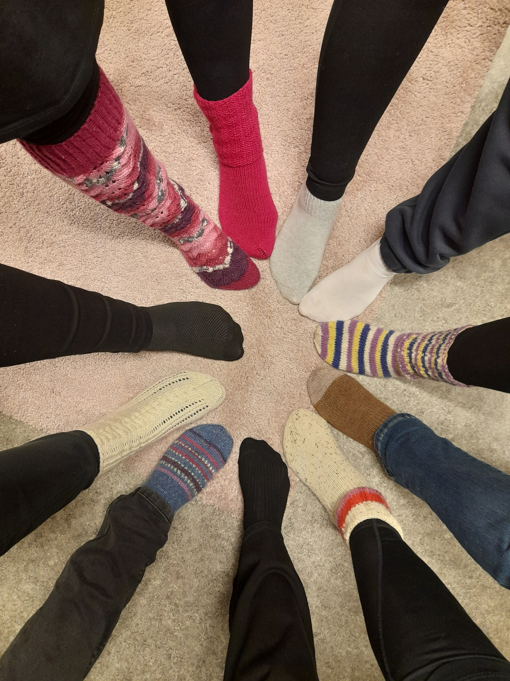

Vauvatalolla on myös lähes 30 vapaaehtoista, jotka tarjoavat tukeaan perheille
Vapaaehtoisdoulatoiminta
Erityistä tukea tarvitseville perheille tukea synnytykseen ja odotukseen
Vertaistukitoiminta
Yksilöllinen vertaistuki vanhemmuuteen ja vauva-arkeen
Kokemusasiantuntijat
Vauvaihaililijat ja sylittelijät

Slide 21

Tukea vauvaperheille
www.vauvaperhe.fi
Tietoa ja vinkkejä vauva-arkeen sekä vauvaperhechat arkisin klo 10-16

Slide 22
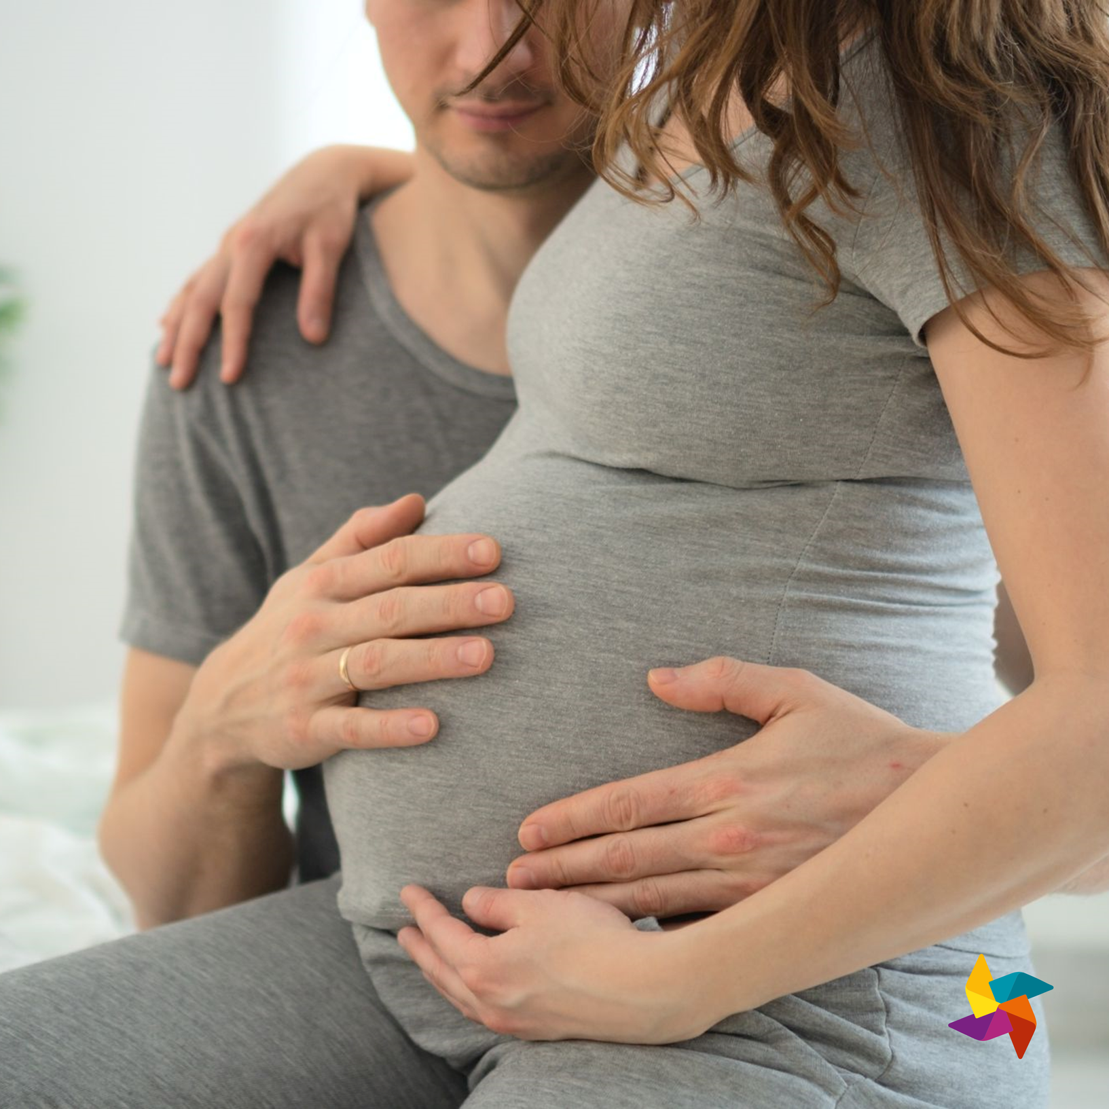
Yhteystiedot
Vauvatalo
Viestikatu 10 C 52-53
90130 Oulu
p. 040 7444 300 (ma klo 9-10 ja ke klo 13-14)
vauvatalo@oetk.fi
doula@oetk.fi
www.oetk.fi
Instagram: @vauvatalo
Facebook: Vauvatalon ryhmät
Nettiajanvaraus www.oetk.fi

